Slide 1

Maison de Prière

Slide 2
Mais c’est quoi une maison de prières ???
Essayons de trouver une définition

Slide 3
Différents
Modèles…….

Slide 4
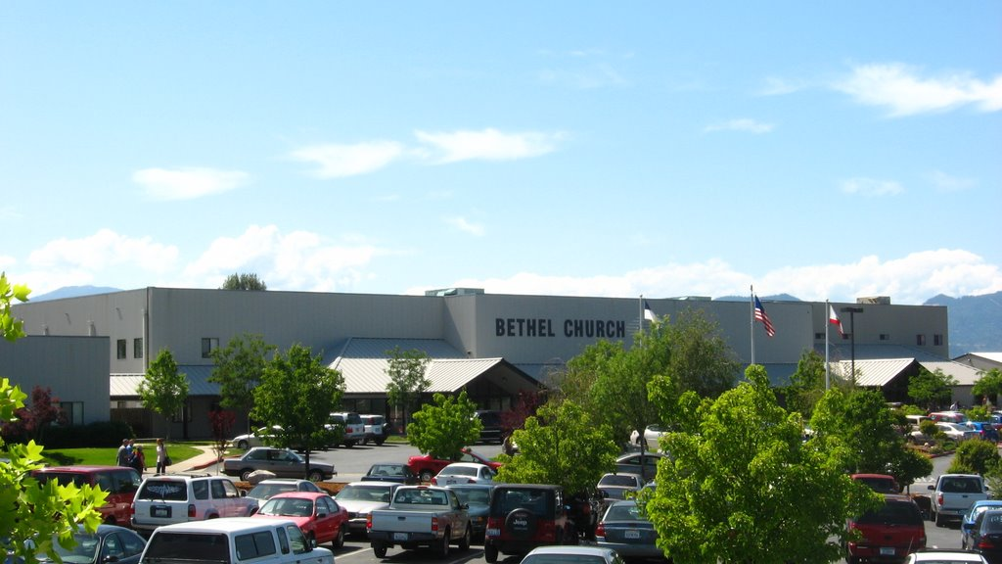

Slide 5
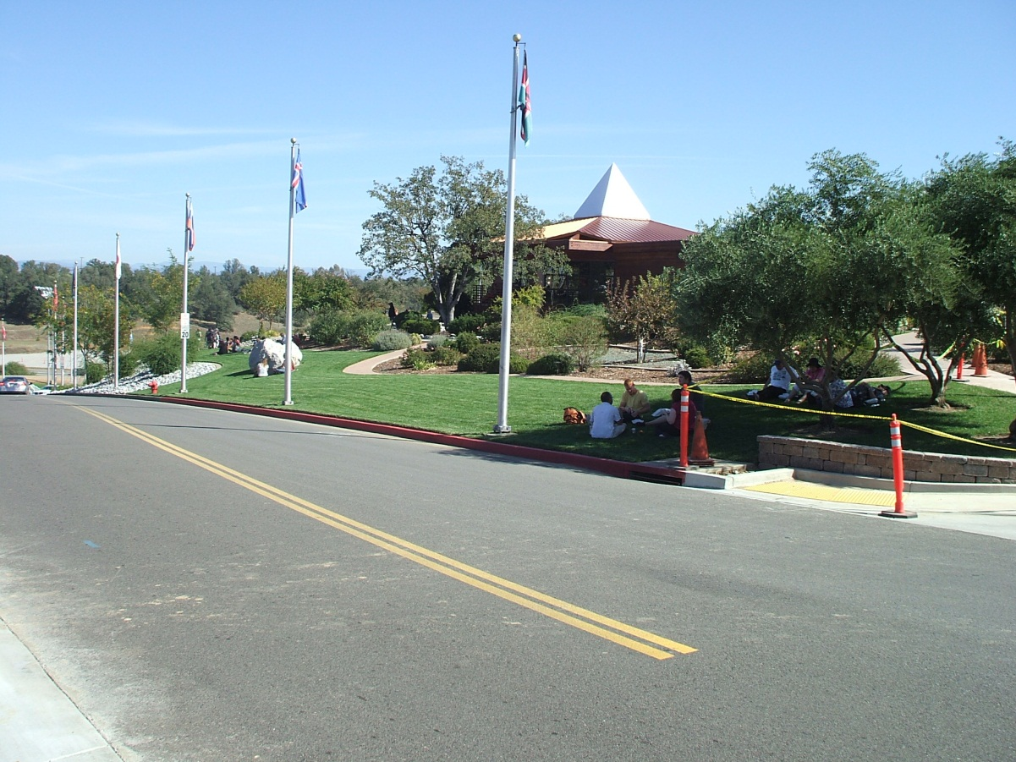

Slide 6
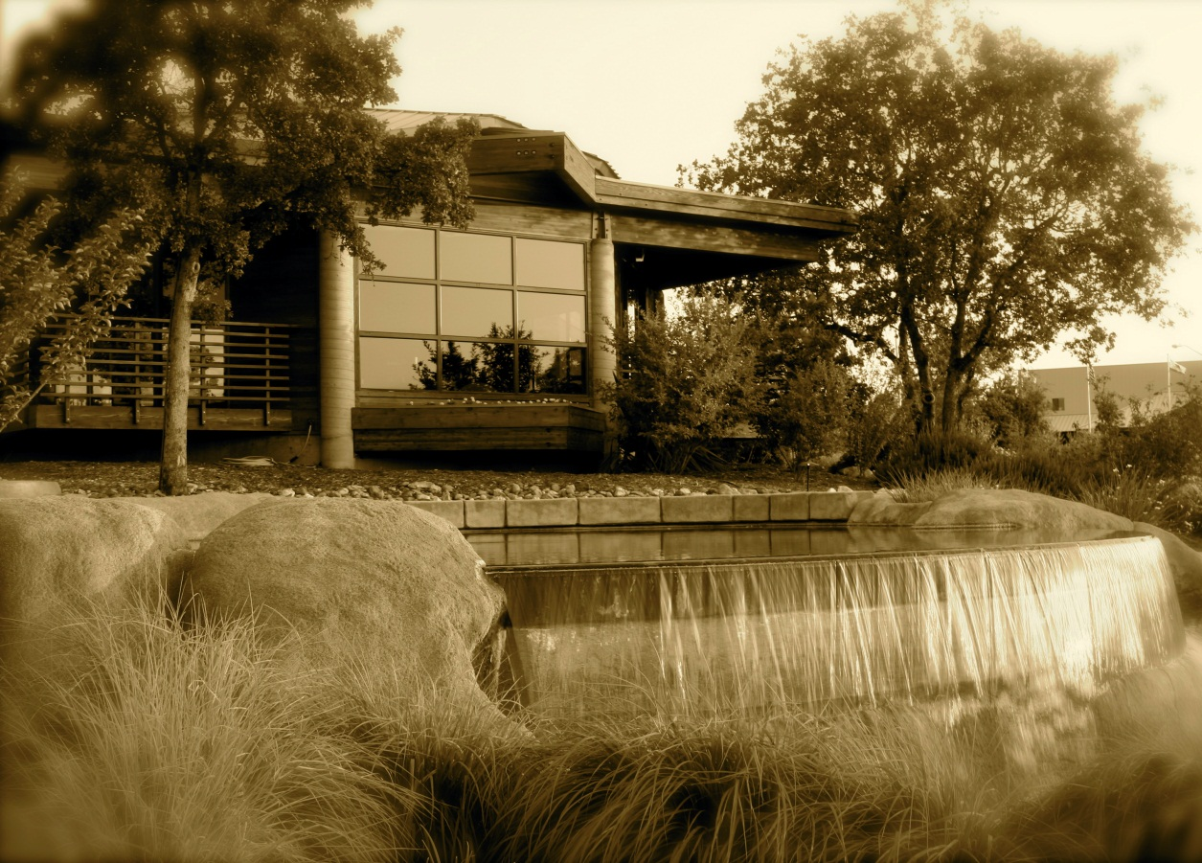

Slide 7
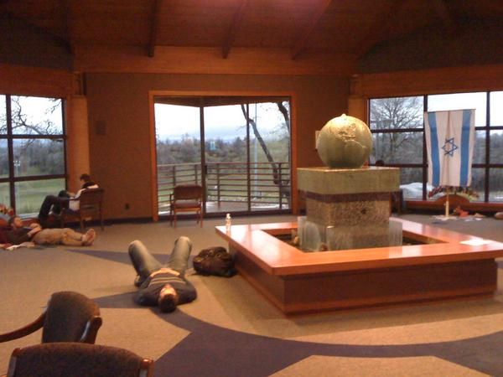

Slide 8
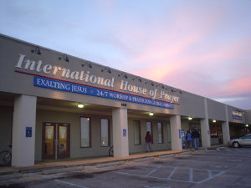

Slide 9
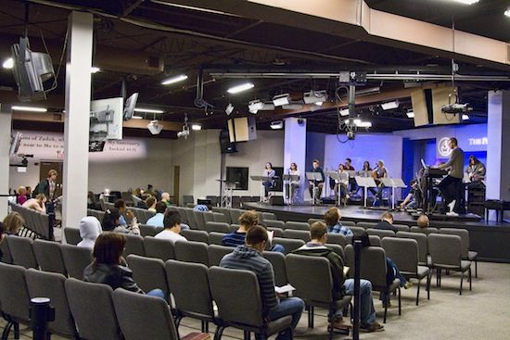

Slide 10
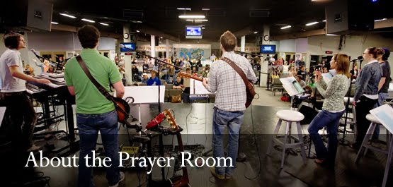

Slide 11


Ffald-y-Brenin

Slide 12
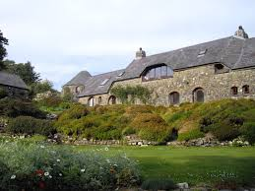

Slide 13
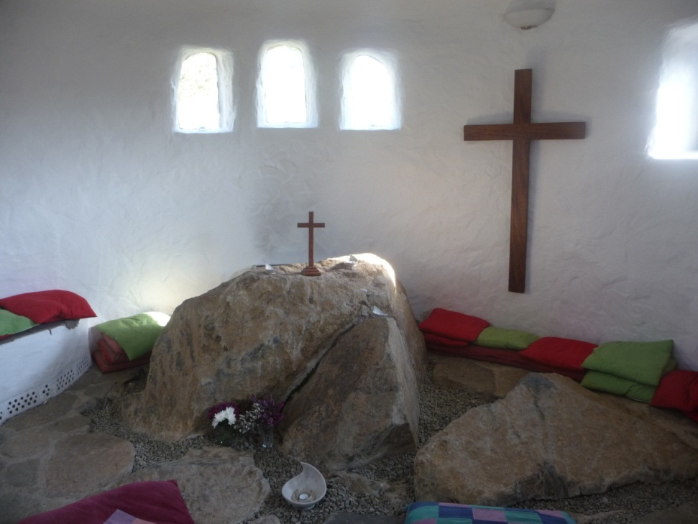
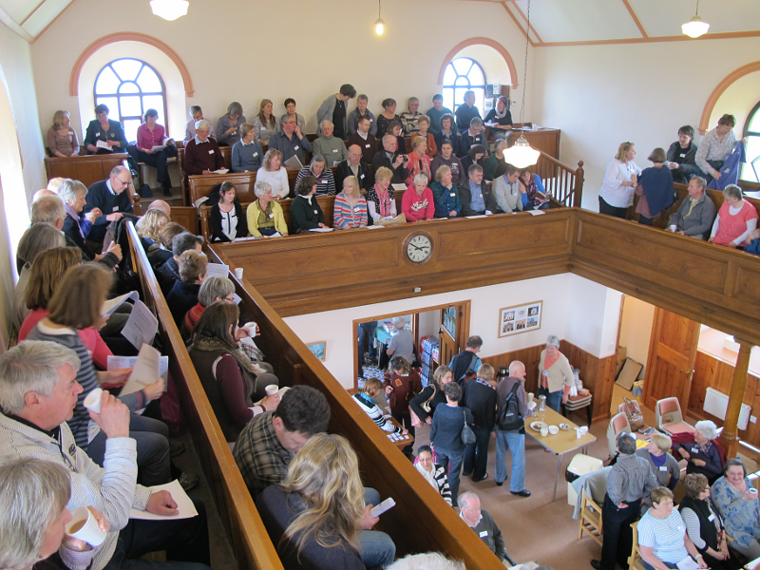

Slide 14
➔
Et nous ? Où en sommes nous ??
Que s’est il passé depuis le commencement ??
Y a–t-il une direction qui se révèle ??

Slide 15
Une Maison de Prière pour toutes les nations

Slide 16
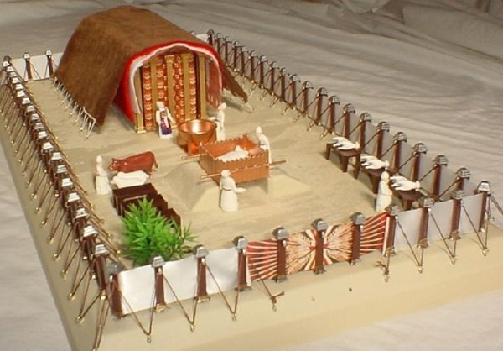

Slide 17
Saint
des Saints

Slide 18
Une Maison de Prière pour toutes les nations
Et là dans ce lieu de vie et de transformations le sacerdoce de la sacrificature se révèle et s’accomplit corporativement.

